Slide 1
Predavanje 1 Uvod u kolegij Metodologija istraživačkog i stručnog rada
dr. sc. Jadranka Musulin, prof. struč. stud. (nositeljica)
dr. sc. Ivo Beroš, v. pred.
(mr. sc. Sanja Penić, v. pred.)

Slide 2
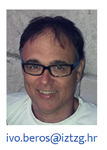
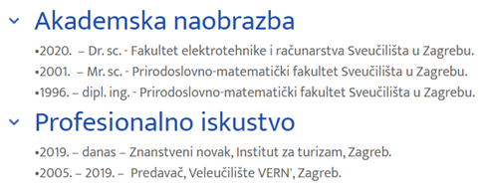
dr. sc. Jadranka Musulin
dr. sc. Ivo Beroš
Pročelnica studija Poslovna informatika i IT menadžment
Nositeljica kolegija MISR
Diplomirani ekonomist - Ekonomski fakultet, Zagreb, smjer Poslovna informatika
Doktorica znanosti iz područja Informacijske i komunikacijske znanosti - Fakultet organizacije i informatike, Varaždin (Sveučilište u Zagrebu)
Doktorski rad „Metodološki okvir dizajna usluge za osmišljavanje poslovnoga modela obogaćenoga konceptom korisničkoga iskustva”
Kolegiji:
Informatika za uredsko poslovanje 1, 2, 3 (EP, ST, OJ)
Primjenski programi 1 i 2 (POINT)
Informacijske tehnologije u ugostiteljstvu (ST)
Strukture informacijskih sustava (CKZM)
Metodologija istraživačkog i stručnog rada (ITM)

Slide 3
Uvod u predmet
Predstavljanje programa i ciljeva predmeta
Literatura
Obveze, način ocjenjivanja, pravila rada
Osnovni pojmovi – „istraživanje” i „diplomski rad”

Slide 4
Ciljevi predmeta/ishodi učenja - SILABUS
Cilj:
upoznati i savladati metodologiju radi razvijanja sposobnosti prepoznavanja, planiranja i obavljanja istraživanja (u poslovnom svijetu)
Ishodi učenja:
Formulirati faze istraživačkog procesa
Prepoznati i koristiti tehnike i instrumente raznih istraživačkih alata
Samostalno, uz vođenje mentora, izraditi prijedlog za izradu diplomskog rada

Slide 5
Kratki sadržaj kolegija
Nastavni sadržaj – tema
Uvod - Pregled sadržaja predmeta i obaveza; Objašnjenje procesa prijave rada
Uvod u metodologiju stručnog i istraživačkog rada; Istraživanje i istraživačka filozofija Etika istraživanja; Vrste istraživanja
Prikupljanje literature, pregled literature vezano za područje problema; Pregled teorijskog okvira
Odabir metodološkog pristupa - Kvantitativna met., Kvalitativna met., Kombinirana met.
Planiranje i organizacija istr. rada; Određivanje područja i predmeta; Definiranje ciljeva i istraživačkih pitanja
Definicija varijable (samo osnovno); Oblikovanje hipoteza - formulacije
Opis ljestvica; Istraživanje i definiranje uzorka
Odabir metoda - pregled metoda, primjena, detaljnije o kvalitativnim, kvantitativnim, kombiniranim istraživanjima i primjenama metoda u istraživanjima
O strukturi diplomskog rada (opis strukture prema uputama sa naglaskom na bitne dijelove sadržaja, rasprava, zaključak)
Tehnički elementi - detaljnije o načinu pisanja, citiranju, navođenju literature, prikazu rezultata Alati - kao pomoć u praćenju literature, prikaz alata npr. Docear, Atlas, Mendeley
Ivo Beroš - Obrada i analiza kvantitativnih podataka, Statistički pojmovi i postupci
Analiza prijava

Slide 6
Temeljne karakteristike diplomskog rada
Diplomski rad (DR) je isključivo individualni rad studenta uz pomoć mentora.
To je samostalni istraživački stručni projekt.
Njime student dokazuje sposobnost samostalnog prepoznavanja i rješavanja konkretnog poslovnog problema.
Dokazuje sposobnost primjene relevantnih istraživačkih metoda.
DR nije i ne treba biti originalno znanstveno djelo, ali u njegovoj realizaciji se moraju koristiti relevantne znanstvene istraživačke metode i postupci.
DR mora ispunjavati međunarodno usporedive kriterije kvalitete u formalnom, sadržajnom, spoznajnom i metodološkom smislu.

Slide 7
Klasifikacija - snalaženje u znanstvenom prostoru
Znanstvena i umjetnička područja
Znanstvena polja u području društvenih znanosti
Prirodne znanosti
Tehničke znanosti
Biomedicina i zdravstvo
Biotehničke znanosti
Društvene znanosti
Humanističke znanosti
Umjetničko područje
Interdisciplinarna područja znanosti
Interdisciplinarna područja umjetnosti
5. PODRUČJE DRUŠTVENIH ZNANOSTI
Polja:
5.01. Ekonomija
5.02. Pravo
5.03. Politologija
5.04. Informacijske i komunikacijske znanosti
5.05. Sociologija
5.06. Psihologija
5.07. Pedagogija
5.08. Edukacijsko-rehabilitacijske znanosti
5.09. Logopedija
5.10. Kineziologija
5.11. Demografija
5.12. Socijalne djelatnosti
5.13. Sigurnosne i obrambene znanosti
5.14. Interdisciplinarne društvene znanosti
Izvor: Nacionalno vijeće za znanost – Pravilnik o znanstvenim i umjetničkim područjima, poljima i granama (Narodne novine, br. 118, 30.9.2009.)

Slide 8
Literatura
Obvezna:
Predavanja (objava materijala: DOWNLOAD)
Ana Tkalac Verčić, Dubravka Sinčić Ćorić, Nina Pološki Vokić (2010), PRIRUČNIK ZA METODOLOGIJU ISTRAŽIVAČKOG RADA, Kako osmisliti, provesti i opisati znanstveno i stručno istraživanje, M.E.P. d.o.o., Zagreb
Upute za prijavu, izradu i obranu specijalističkog diplomskog stručnog rada (2021), Sveučilište VERN’, studentski portal
Dopunska:
Creswell J. (2009), Research Design, Third edition, SAGE publication
Boris Blumberg, Donald R. Cooper and Pamela S. Schindler (2011), Business Research Methods, Third European Edition, McGraw-Hill Higher Education,
Paul Brewerton and Lynne Millward, (2001), Organizational Research Methods, SAGE publication, London
…

Slide 9

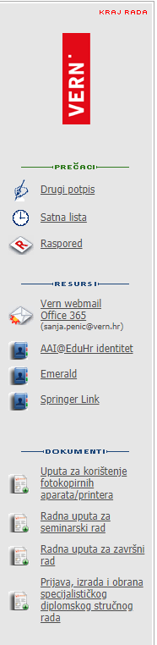

Slide 10
Obveze, način ocjenjivanja, pravila rada
Uvjeti za pristup završnom ispitu:
redovitost na nastavi
pristupni rad

Slide 11
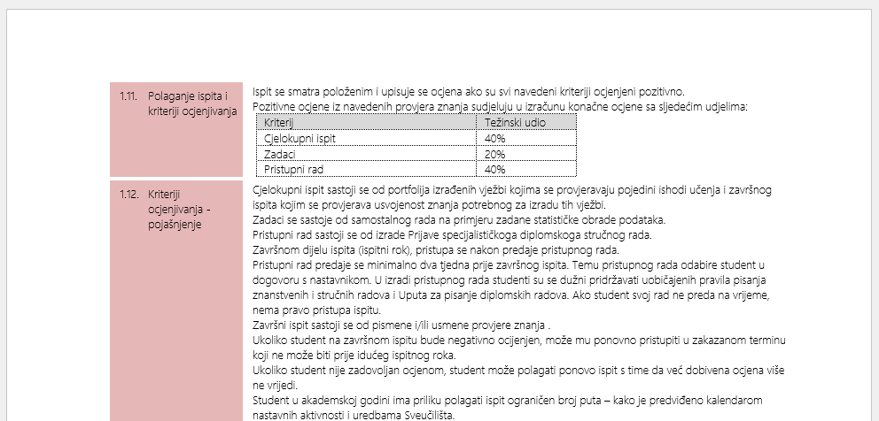
Konačna ocjena
SILABUS!

Slide 12
Osnovni pojmovi 1. Što je istraživanje? 2. Što je diplomski rad?

Slide 13




Istraživanje

Slide 14
Definicija
Istraživanje je unaprijed osmišljen, logičan i sustavan proces kojim povezujemo mišljenja i iskustva, dolazimo do novih spoznaja i povećavamo znanje.
(Tkalac Verčić, Sinčić Ćorić i Pološki Vokić: Priručnik za metodologiju istraživačkog rada, 2010)

Slide 15
Istraživanja…
U svakodnevnom životu konstantno istražujemo!
Što odjenuti za neku priliku
Što skuhati za ručak
Pronalaženje novog stana ili kuće

Slide 16
Research
Istraživački koraci | U svakodnevnom životu
Identifikacija problema | Što skuhati?
Prikupljanje podataka | Pogledati što imamo u frižideru
Analiza podataka | Je li to dovoljno za sve u kući? Je li svima omiljena hrana?
Interpretacija podataka | Treba li kupiti namirnice
Prikupljanje dodatnih podataka | Gdje mogu kupiti namirnice? Jednostavno za skuhati? Dovoljno vremena?
Analiza podataka | Najjeftinini dućan? Svježe namirnice? Kupiti gotov ručak?
Interpretacija podataka | Konzum prodaje svježe piliće. Svi vole pohano pile, međutim priprema je dugotrajna i zahtjevna.
Zaključak | Kupiti gotovu pohanu piletinu ☺

Slide 17
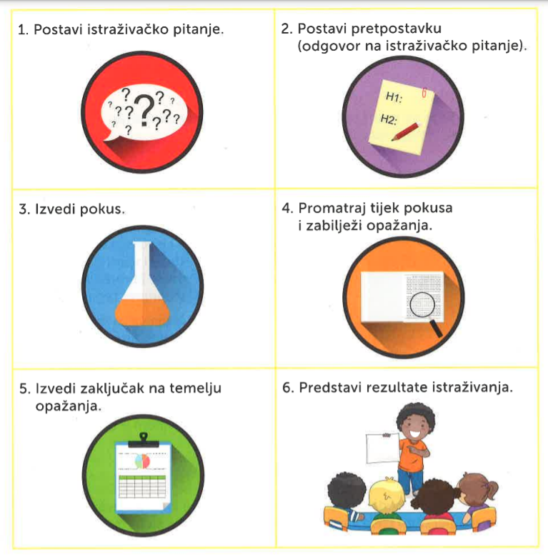
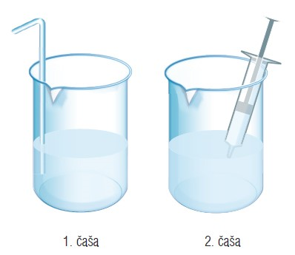
Istraživački proces
1. U kojoj čaši je voda toplija?
2. U 1. čaši je voda toplija.
3. IZMJERITI temperaturu u obje čaše
4. USPOREDITI temperature
5. ZAKLJUČAK
6. Prezentacija
Izvor: Udžbenik iz Prirode i društva za treći razred osnovne škole

Slide 18
Istraživački proces
Koraci u, ne nužno linearnom, procesu:
Izbor područja izučavanja i problema na koji se želi fokusirati
Pregled recentne literature (prvo knjiga, pa preglednih i na kraju znanstvenih članaka)
Postavljanje pitanja i/ili hipoteza, na koji će se istraživanje koncentrirati
Identificiranje prikladnih metoda istraživanja
Prikupljanje podataka (anketa, rudarenje podataka, eksperimenti, pilot istraživanja, matematički modeli, simulacije ....)
Analiza podataka (statistička, matematička, kvalitativna...)
Interpretacija rezultata i zaključci
Izvor: Divjak, B. Projektni ciklusi u znanosti i obrazovanju (FOI, predavanja)

Slide 19
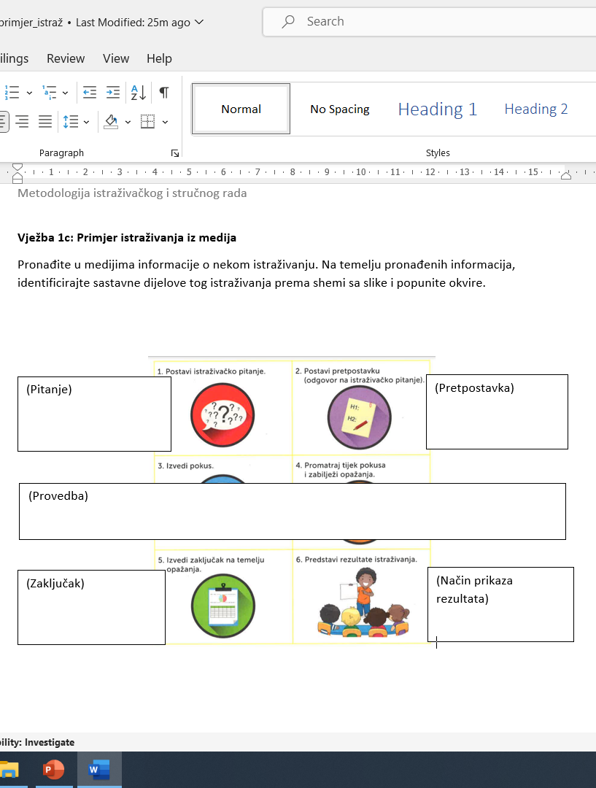
Vježba: Primjer istraživanja

Slide 20
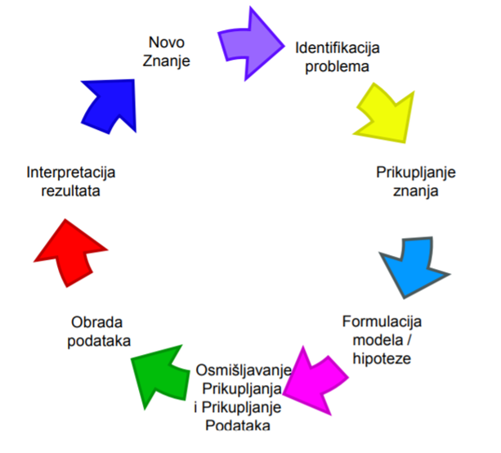
Istraživački ciklus

Slide 21
Istraživanja
Kreiranje novih znanja, korištenjem odgovarajućih procesa da bi se zadovoljilo korisnike istraživanja.
Uobičajena svakodnevna promišljanja | Akademsko istraživanje
Skromni podaci Nepotpuni podaci Brzopleto donošenje zaključaka | Dovoljno izvora podataka Odgovarajući izvori podataka Točno zabilježeno Propisno analizirano Nema neprovjerenih pretpostavki Utemeljeni zaključci Odgovarajuće predočeni
Poslovno istraživanje

Slide 22

Priroda poslovnog i upravljačkog istraživanja
Zašto učiti o istraživanju?
Istraživanje je integralni dio profesionalne aktivnosti svakog čovjeka i njegove radne odgovornosti
Metodika/metodologija - osigurati znanja i vještine za rješavanje problema i za odgovorno ponašanje pri donošenju poslovnih odluka
Izvor: Lenartić M., Predavanja Metodika stručnog i istraživačkog rada

Slide 23
Reasons for doing research
To add to the body of knowledge
To solve a problem
To find out what happen
To find evidence to inform practice
To develop a greater understanding of people or their world
To predict, plan and control
To contribute to other people’s well-being
To contribute to personal needs
To test or disprove a theory
To come out with a better way
To understand another person’s point of view
To create more interest in the researcher
A new or improved product
A new theory
A re-interpretation of an existing theory
New or improved research tool or technique
A new or improved model or perspective
An in-depth study of a particular situation
An exploration of a topic, area or field
A critical analysis
Unanticipated outcomes

Slide 24
Studija slučaja - Priroda poslovnog i upravljačkog istraživanja
Što je istraživanje?
Pročitajte upravljački/poslovni problem.
Pitanje:
1. Koji je problem s kojom se suočava istraživač ili manager?
2. Što kao istraživač morate napraviti?
Izvor: Lenartić M., Predavanja Metodika stručnog i istraživačkog rada
Notes:
PRIPREMITI STUDIJU SLUČAJA

Slide 25
Priroda poslovnog i upravljačkog istraživanja
Razlozi složenosti odlučivanja:
1. Sve više varijabli o kojima se mora voditi računa pri svakoj odluci
2. Postoji sve više znanja u svakom području upravljanja
3. Neprestano unapređenje raspoloživih tehnika i alata, teorija, modela za taktičko i strateško upravljanje
4. Dionici i opća javnost traže uključenost, bolju informiranost i senzibilniji su za svoje interese
KORONA… 
Izvor: Lenartić M., Predavanja Metodika stručnog i istraživačkog rada

Slide 26
Diplomski rad

Slide 27
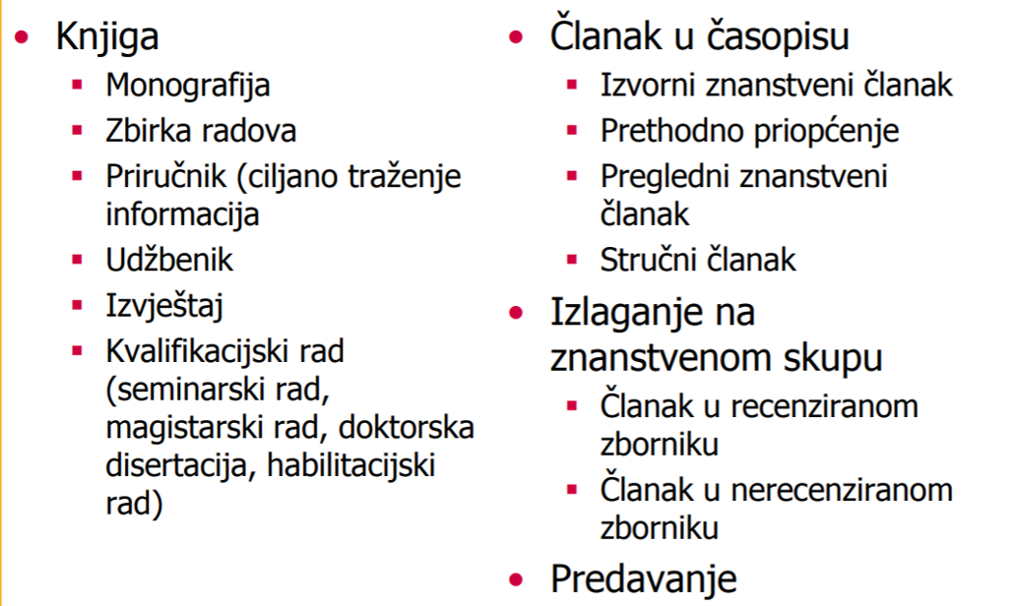
Vrste radova
Izvor: Šimić, D. Znanstveno istraživački rad u informacijskim znanostima (predavanja)

Slide 28
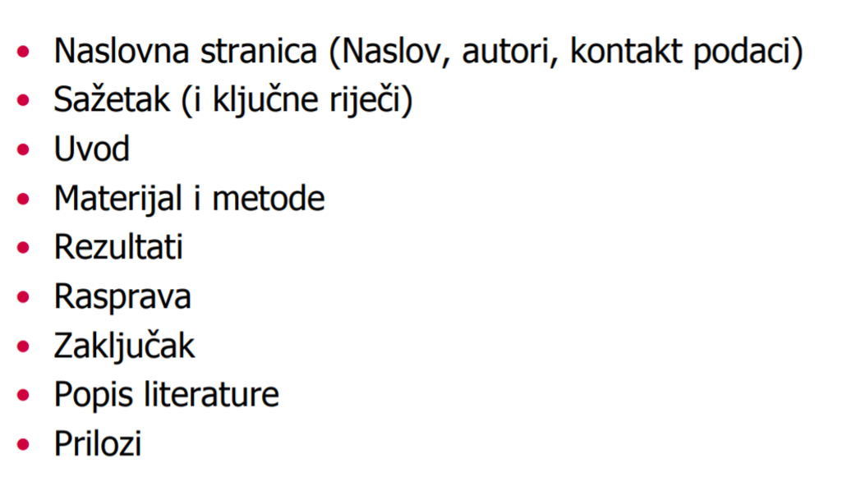
Osnovni dijelovi znanstvenog ili stručnog rada
Izvor: Šimić, D. Znanstveno istraživački rad u informacijskim znanostima (predavanja)

Slide 29
Vježba1: Analiza članka
PAPER 1, PAPER 2, PAPER 3
Koji su dijelovi članka?
Usporedite s općim dijelovima znanstvenog ili stručnog rada i prikažite tablično
Predstavite jedan članak kratkim opisom svakog njegovog dijela. Povežite dijelove s istraživačkim procesom.
Rad predati preko linka: UPLOAD

